Slide 1
MỜI CÁC EM ĐẾN VỚI
BÀI HỌC NGÀY HÔM NAY!

Slide 2
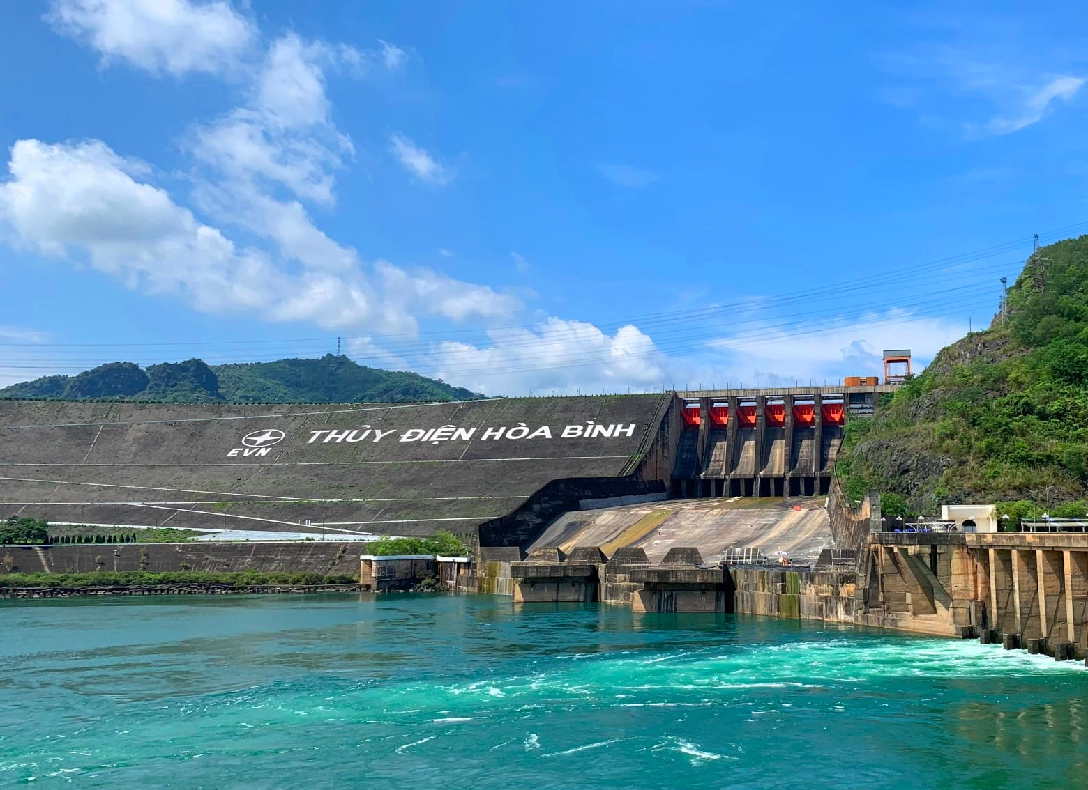
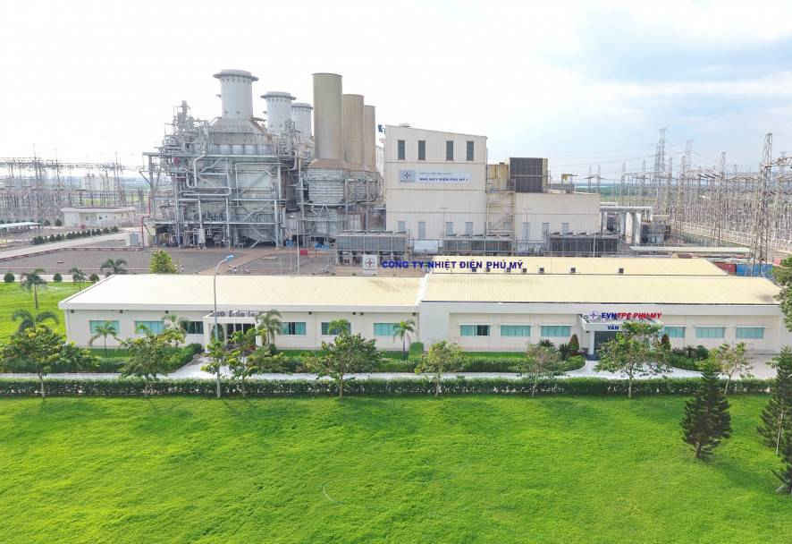
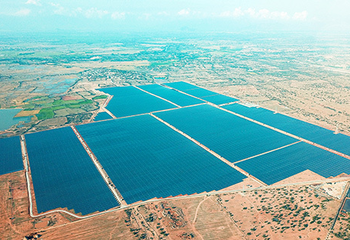
KHỞI ĐỘNG
Em hãy kể tên một số nhà máy điện mà em biết và nêu phương pháp sản xuất điện năng của các nhà máy điện đó.
Nhà máy thủy điện Hòa Bình
Nhà máy nhiệt điện Phú Mỹ
Nhà máy điện mặt trời BIM
Thủy năng
Nhiệt năng
Năng lượng mặt trời

Slide 3
BÀI 5: MỘT SỐ PHƯƠNG PHÁP SẢN XUẤT ĐIỆN NĂNG

Slide 4
NỘI DUNG BÀI HỌC
Phương pháp sản xuất điện năng từ thủy năng
Phương pháp sản xuất điện năng từ nhiệt năng
Phương pháp sản xuất điện năng từ năng lượng hạt nhân

Slide 5
NỘI DUNG BÀI HỌC
Phương pháp sản xuất điện năng từ năng lượng gió
Phương pháp sản xuất điện năng từ năng lượng mặt trời

Slide 6
PHẦN I. PHƯƠNG PHÁP SẢN XUẤT ĐIỆN NĂNG TỪ THỦY NĂNG

Slide 7
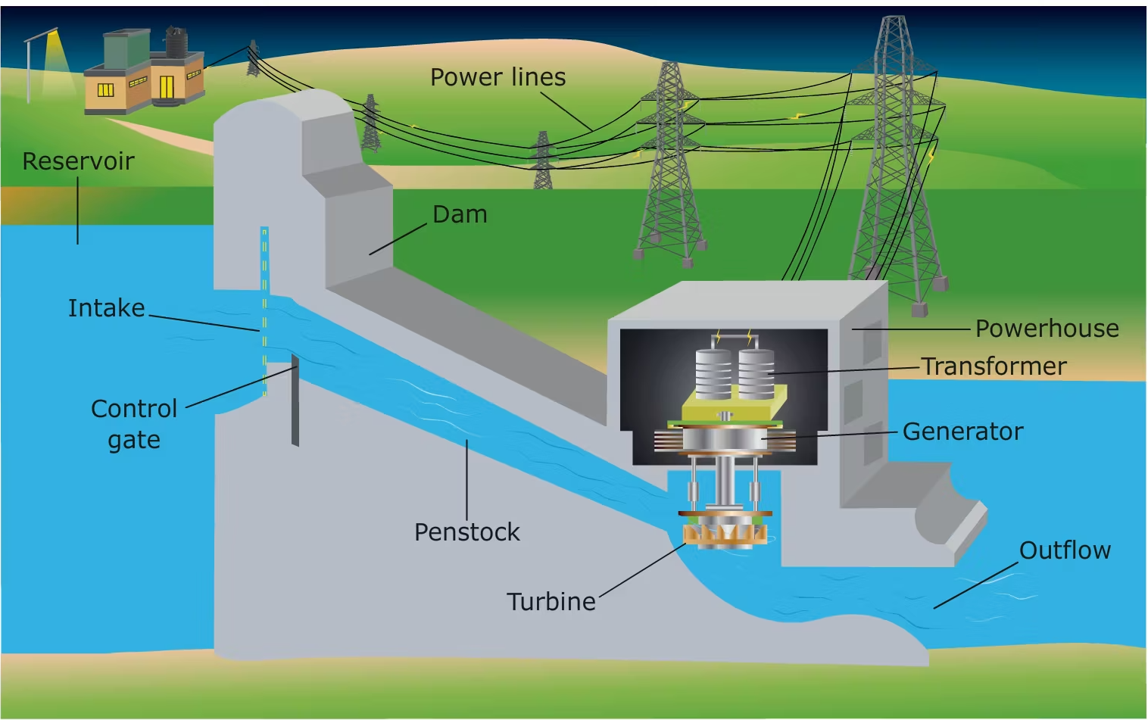
1. Nội dung
Quan sát sơ đồ nhà máy thủy điện
Hình 5.1. Sơ đồ nhà máy thủy điện

Slide 8
Nghiên cứu SGK và trả lời Câu hỏi 1 (SGK – tr24): Điện năng được sản xuất từ thủy năng như thế nào?
Sản xuất điện từ thủy năng
Thuỷ năng được chuyển hoá thành điện năng nhờ hệ thống turbine
Nước từ hồ chứa trên cao chảy vào buồng turbine và làm quay turbine.
Turbine được nối trục với máy phát sẽ làm quay máy phát để tạo ra điện năng.
Qua máy biến áp, điện áp của máy phát được tăng cao và tới đường dây truyền tải điện.

Slide 9
2. Ưu điểm và hạn chế
Câu hỏi 2 (SGK – tr24): Trình bày ưu điểm và hạn chế của phương pháp sản xuất điện năng từ thủy năng.
Ưu điểm
Công suất phát điện lớn.
Năng lượng tái tạo, sạch, không phát thải khí nhà kính.
Chi phí vận hành thấp.

Slide 10
Hạn chế
Công suất phát điện phụ thuộc vào lưu lượng nước tích trữ trong lòng hồ.
Chi phí đầu tư lớn, thời gian xây dựng dài.
Chi phí truyền tải điện cao
Tác động về môi trường có thể làm thay đổi cơ chế thuỷ văn và đa dạng sinh học

Slide 11
PHẦN II. PHƯƠNG PHÁP SẢN XUẤT ĐIỆN NĂNG TỪ NHIỆT NĂNG

Slide 12
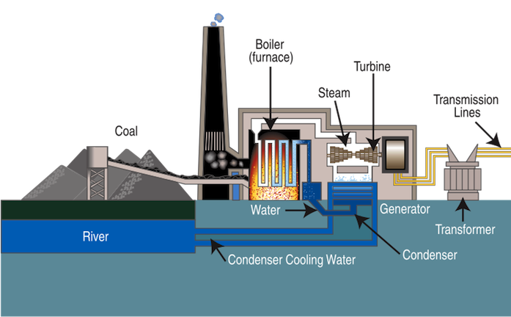
1. Nội dung
Quan sát sơ đồ nhà máy nhiệt điện than
Hình 5.2. Sơ đồ nhà máy nhiệt điện than

Slide 13
Nghiên cứu SGK và trả lời Câu hỏi 1 (SGK – tr25): Trình bày phương pháp sản xuất điện năng từ nhiệt năng.
Sản xuất điện từ nhiệt năng
Nhiệt năng thu được được chuyển hoá thành điện năng trong các nhà máy nhiệt điện.
Hơi nước được hình thành khi nhiệt lượng làm sôi nước trong lò hơi
Hơi nước theo đường ống dẫn hơi làm quay turbine và quay máy phát điện.
Điện áp của máy phát được tăng cao nhờ máy biến áp và đưa tới đường dây truyền tải điện.
Hơi nước sẽ được ngưng tụ bởi hệ thống nước làm mát, từ hơi thành nước và được đưa trở lại lò hơi.

Slide 14
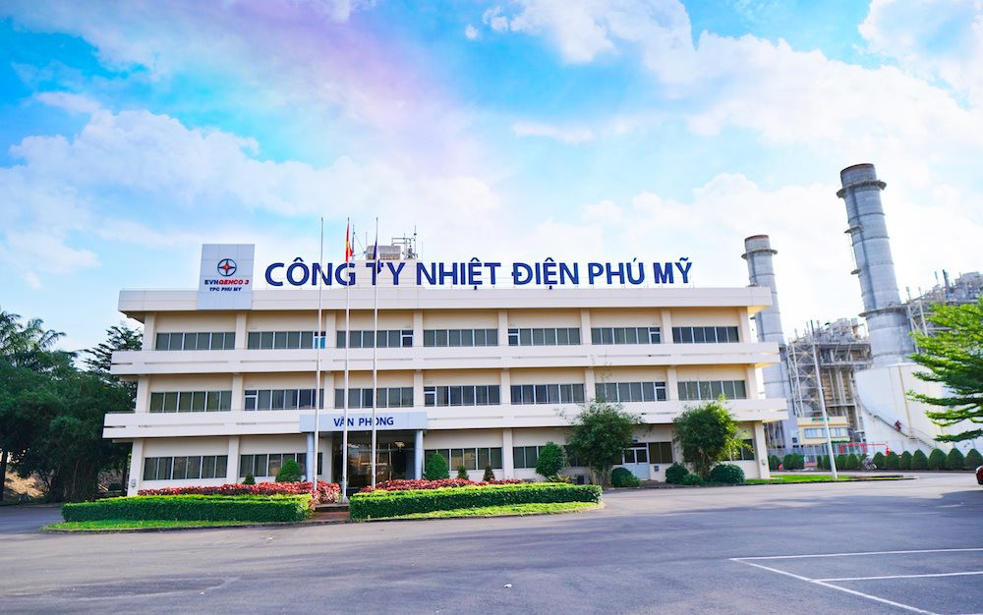
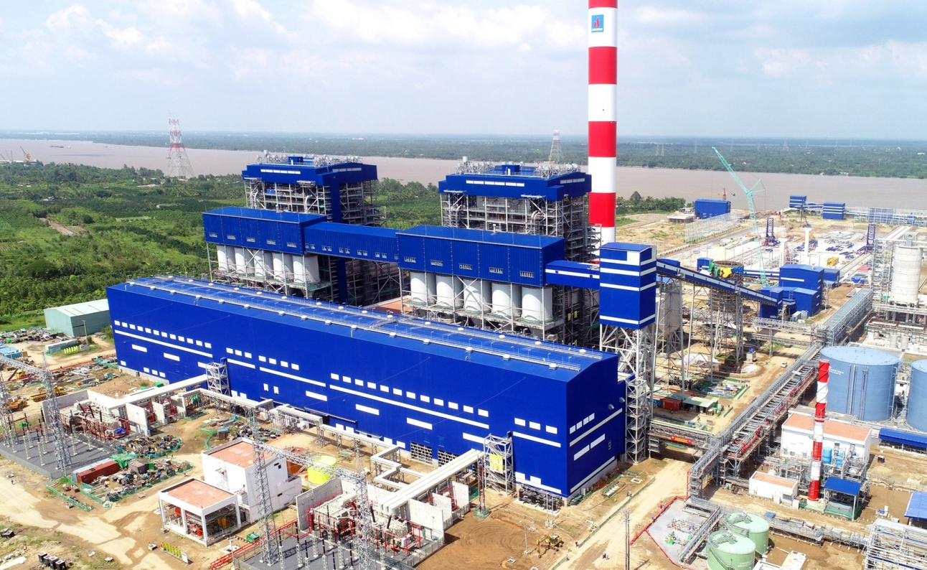
Nhà máy nhiệt điện Sông Hậu
Nhà máy nhiệt điện Phú Mỹ

Slide 15
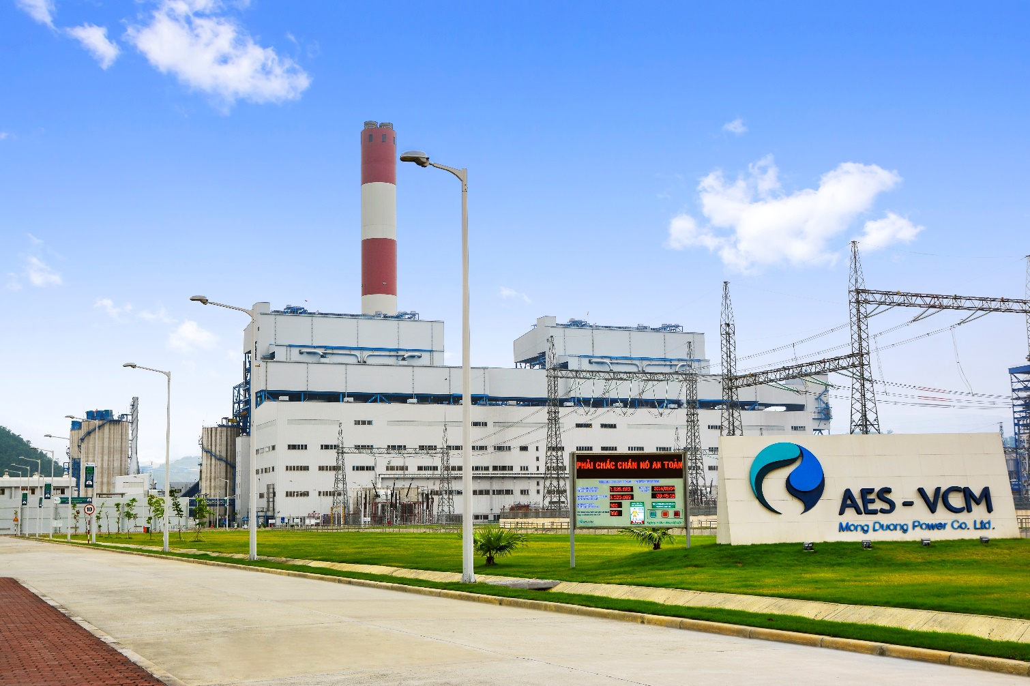
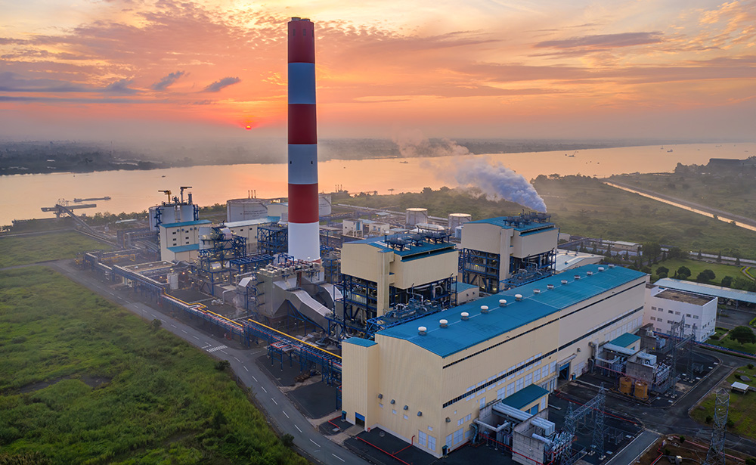
Nhà máy nhiệt điện Ô Môn
Nhà máy nhiệt điện Mông Dương

Slide 16
2. Ưu điểm và hạn chế
Câu hỏi 2 (SGK – tr25): Trình bày ưu điểm và hạn chế của phương pháp sản xuất điện năng từ nhiệt năng.
Ưu điểm
Công suất phát điện lớn.
Chi phí đầu tư ban đầu không cao, thời gian xây dựng ngắn.
Có thể vận hành liên tục, không phụ thuộc vào điều kiện thời tiết.

Slide 17
Nhược điểm
Giá thành sản phẩm lên xuống theo giá nhiên liệu.
Tạo ra nhiều khí thải và bụi ảnh hưởng tới sức khoẻ con người
Gây hiệu ứng nhà kính, trái đất nóng lên, biến đổi khí hậu toàn cầu.

Slide 18
PHẦN III. PHƯƠNG PHÁP SẢN XUẤT ĐIỆN NĂNG TỪ NĂNG LƯỢNG HẠT NHÂN

Slide 19
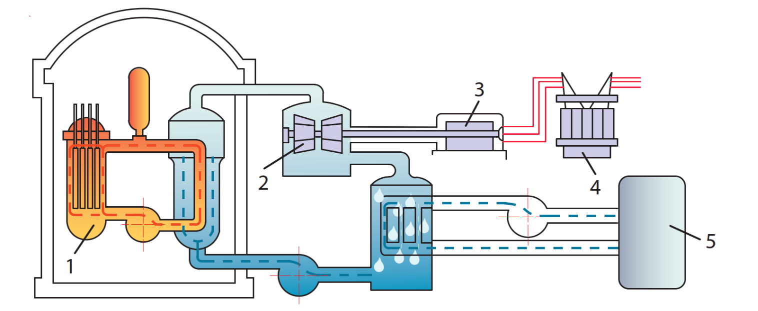
1. Nội dung
Quan sát sơ đồ nhà máy điện hạt nhân
Hình 5.3. Sơ đồ nhà máy điện hạt nhân
1. Lò phản ứng; 2. Turbine; 3. Máy phát điện; 4. Trạm biến áp; 5. Bộ phận làm mát khép kín

Slide 20
Nghiên cứu SGK và trả lời Câu hỏi 1 (SGK – tr26): Trình bày phương pháp sản xuất điện năng trong nhà máy điện hạt nhân.
Sản xuất điện từ năng lượng hạt nhân
Nhiệt năng thu được từ phản ứng phân hạch hạt nhân
Nhiệt năng từ phản ứng sẽ đun sôi nước trong lò hơi.
Nước sôi biến thành hơi nước để quay turbine và máy phát điện ➔ Tạo ra điện
Điện áp của máy phát được tăng cao nhờ máy biến áp
Điện áp được đưa tới đường dây truyền tải điện.

Slide 21
2. Ưu điểm và hạn chế
Câu hỏi 2 (SGK – tr26): Trình bày ưu điểm và hạn chế của phương pháp sản xuất điện năng từ năng lượng hạt nhân.
Ưu điểm
Công suất phát điện lớn, không phụ thuộc vào tự nhiên và môi trường.
Ít phát thải khí nhà kính.

Slide 22
Nhược điểm
Chi phí đầu tư, xây dựng lớn, chi phí vận hành bảo dưỡng cao để đảm bảo không rò rỉ chất phóng xạ ra bên ngoài.
Chất thải hạt nhân và bức xạ có thể ảnh hưởng nghiêm trọng tới hệ sinh thái và con người.

Slide 23
PHẦN IV. PHƯƠNG PHÁP SẢN XUẤT ĐIỆN NĂNG TỪ NĂNG LƯỢNG GIÓ

Slide 24
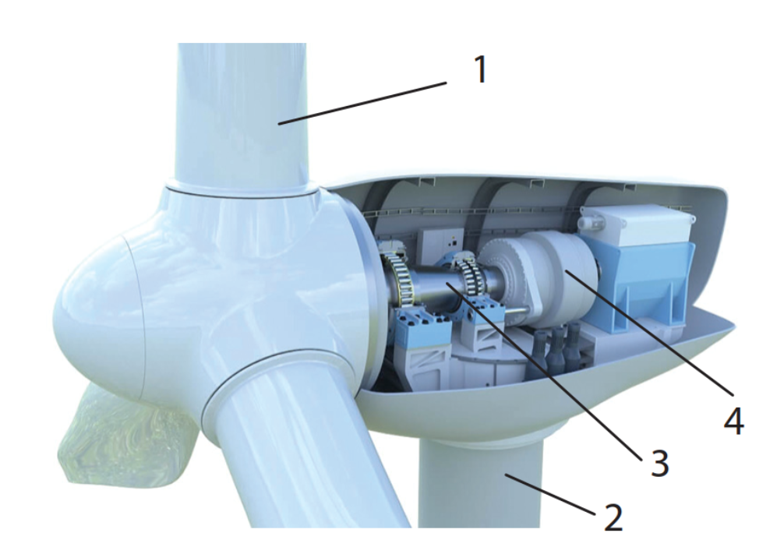
1. Nội dung
Quan sát bộ phận của máy phát điện gió
Hình 5.4. Một số bộ phận của máy phát điện gió
1. Cánh turbine; 2. Cột; 3. Hộp số; 4. Máy phát điện

Slide 25
Nghiên cứu SGK và trả lời Câu hỏi 1 (SGK – tr26): Trình bày phương pháp sử dụng năng lượng gió để sản xuất điện năng.
Sản xuất điện từ năng lượng gió
Năng lượng của gió được chuyển hoá thành điện năng nhờ turbine gió.
Luồng gió chuyển động sẽ làm quay turbine.
Tốc độ quay của cánh turbine sẽ được tăng cao nhờ hộp số và quay máy phát
Điện áp phát ra sẽ được đưa xuống từ điện ở dưới đất bao gồm bộ biến đổi AC-DC
Bộ biến đổi DC-AC qua máy biến áp để tăng điện áp và kết nối với lưới truyền tải.

Slide 26
2. Ưu điểm và hạn chế
Câu hỏi 2 (SGK – tr26): Trình bày ưu điểm và hạn chế của phương pháp sản xuất điện năng từ năng lượng gió.
Ưu điểm
Là năng lượng sạch và là năng lượng tái tạo
Là nguồn năng lượng vô tận. Không gây phát thải khí nhà kính.

Slide 27
Hạn chế
Công suất phát không ổn định do phụ thuộc vào tốc độ gió.
Chi phí xây dựng nhà máy và đường dây truyền tải khá lớn.

Slide 28
PHẦN V. PHƯƠNG PHÁP SẢN XUẤT ĐIỆN NĂNG TỪ NĂNG LƯỢNG MẶT TRỜI

Slide 29
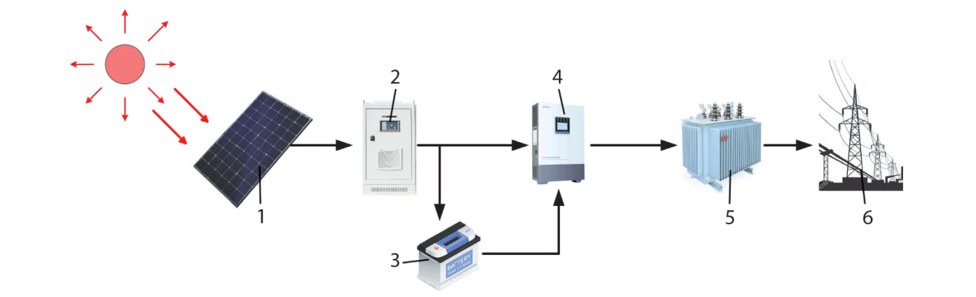
1. Nội dung
Quan sát sơ đồ nhà máy điện mặt trời
Hình 5.5. Sơ đồ nhà máy điện mặt trời
1. Pin mặt trời ; 2. Bộ biến đổi DC - DC; 3. Ác quy; 4. Bộ biến đổi DC - AC; 5. Trạm biến áp; 6. Đường dây truyền tải

Slide 30
Nghiên cứu SGK và trả lời Câu hỏi 1 (SGK – tr27): Trình bày phương pháp sử dụng năng lượng mặt trời để sản xuất điện năng.
Sản xuất điện từ năng lượng mặt trời
Năng lượng của ánh sáng mặt trời được chuyển hoá thành điện năng nhờ các tấm pin mặt trời.
Điện áp một chiều của các tấm pin mặt trời qua bộ biến đổi DC-DC, biến đổi thành điện áp một chiều có giá trị ổn định
Điện áp đưa đến bộ biến đổi DC-AC để biến đổi điện áp một chiều thành điện áp xoay chiều
Được tăng áp và đưa lên lưới điện truyền tải

Slide 31
Điện áp ra một chiều của bộ biến đổi DC-DC sẽ nạp cho ắc quy và điện năng được tích trữ trong ắc quy.
Ắc quy sẽ là nguồn cấp cho bộ biến đổi DC-AC khi không có ánh sáng mặt trời.
Mặt khác

Slide 32
2. Ưu điểm và hạn chế
Câu hỏi 2 (SGK – tr27): Trình bày ưu điểm và hạn chế của phương pháp sản xuất điện năng từ năng lượng mặt trời.
Ưu điểm
Là năng lượng tái tạo với nguồn cung năng lượng vô tận, sẵn có ở nhiều nơi trên thế giới.
Không phát thải khí gây hiệu ứng nhà kính.

Slide 33
Nhược điểm
Công suất phát điện thấp, không ổn định.
Chi phí đầu tư ban đầu cao.
Nguy cơ ô nhiễm môi trường từ các tấm pin phế thải đã hết tuổi sử dụng.

Slide 34
LUYỆN TẬP
Câu 1: Cho biết phương pháp sản xuất điện trong hình sau?
A. Sản xuất điện năng từ thủy năng.
B. Sản xuất điện năng từ nhiệt năng.
C. Sản xuất điện năng từ năng lượng hạt nhân.
D. Sản xuất điện năng từ năng lượng gió.
C. Sản xuất điện năng từ năng lượng hạt nhân.

Slide 35
Câu 2: Việt Nam có nhiều nhà máy thủy điện lớn như Thác Bà, Hòa Bình, Sơn La,… Cho đến tháng 9 năm 2023, nhà máy thủy điện Sơn La trên sông Đà là nhà máy thủy điện lớn nhất Việt Nam và Đông Nam Á, có công suất lắp đặt 2 400 MW, sản lượng điện hàng năm của nhà máy này là:
A. 10,2 tỉ kWh.
A. 10,2 tỉ kWh.
B. 9,8 tỉ kWh.
C. 12,4 tỉ kWh.
D. 16,7 tỉ kWh.

Slide 36
Câu 3: "Công suất phát điện lớn" không phải ưu điểm của phương pháp sản xuất điện nào?
A. Thủy điện.
B. Điện gió.
B. Điện gió.
C. Nhiệt điện.
D. Điện hạt nhân.

Slide 37
Câu 4: Đâu không phải nhược điểm của phương pháp sản xuất điện mặt trời?
A. Chi phí ban đầu cao.
B. Công suất điện thấp.
C. Nguy cơ ô nhiễm môi trường từ các tấm pin phế thải.
D. Tạo ra tiếng ồn lớn.
D. Tạo ra tiếng ồn lớn.

Slide 38
Câu 5: Đâu không phải ưu điểm của phương pháp sản xuất nhiệt điện?
A. Công suất phát điện lớn.
B. Chi phí ban đầu không cao.
C. Không gây phát thải khí nhà kính.
C. Không gây phát thải khí nhà kính.
D. Có thể vận hành liên tục.

Slide 39
Câu 6: Ở nhà máy thủy điện
A. nhiệt năng biến thành cơ năng, rồi thành điện năng.
B. thế năng chuyển hóa thành động năng, rồi thành điện năng.
B. thế năng chuyển hóa thành động năng, rồi thành điện năng.
C. quang năng biến thành điện năng.
D. hóa năng biến thành điện năng.

Slide 40
Câu 7: Nhà máy điện hạt nhân sử dụng năng lượng từ phản ứng nào để đun nóng nước?
A. Phản ứng hóa học.
B. Phản ứng phân hạch.
B. Phản ứng phân hạch.
C. Phản ứng nhiệt hạch.
D. Phản ứng hai chiều.

Slide 41
CÂU HỎI ĐÚNG – SAI
Câu 1: Nhận định nào sau đây đúng khi nói về các phương pháp sản xuất điện năng từ năng lượng gió:
Năng lượng của gió được chuyển hóa thành điện năng nhờ turbine gió.
Tốc độ quay rất chậm của cánh turbine sẽ được tăng cao nhờ máy biến áp và quay máy phát để phát điện.
Hạn chế của phương pháp sản xuất điện năng từ năng lượng gió là công suất phát không ổn định do phụ thuộc vào tốc độ gió.
Nhà máy điện gió có thể được xây dựng ở nhiều khu vực khác nhau nên chi phí xây dựng nhà máy và đường truyền tải không gây nhiều tốn kém.

Slide 42
So sánh ưu, nhược điểm của các phương pháp sản xuất điện năng từ năng lượng gió và năng lượng mặt trời. Vì sao lại gọi đây là các dạng năng lượng sạch và xanh?
Ưu điểm
Đều là năng lượng tái tạo, xanh với nguồn cung vô tận; không phát thải khí gây hiệu ứng nhà kính.

Slide 43
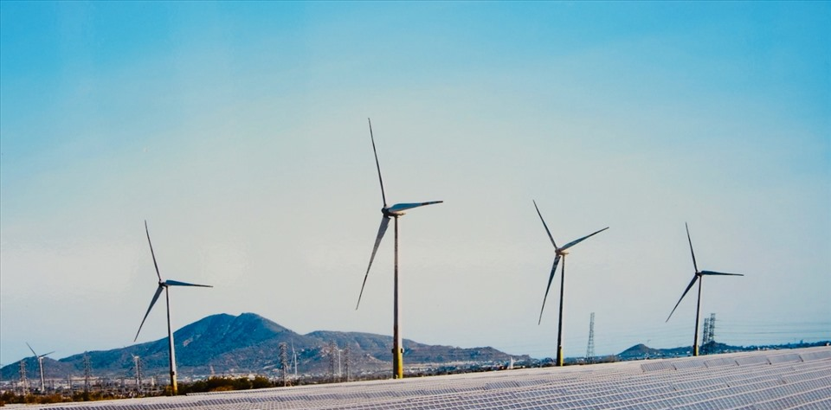
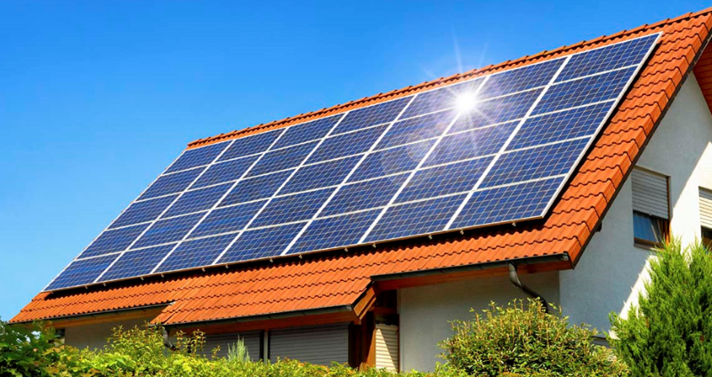
Nhược điểm
Công suất phát điện không ổn định phụ thuộc vào tốc độ gió, cường độ ánh sáng mặt trời.
Nhà máy điện gió và điện mặt trời có chi phí đầu tư ban đầu cao; với nhà máy điện mặt trời có nguy cơ gây ô nhiễm môi trường từ các tấm pin phế thải.

Slide 44
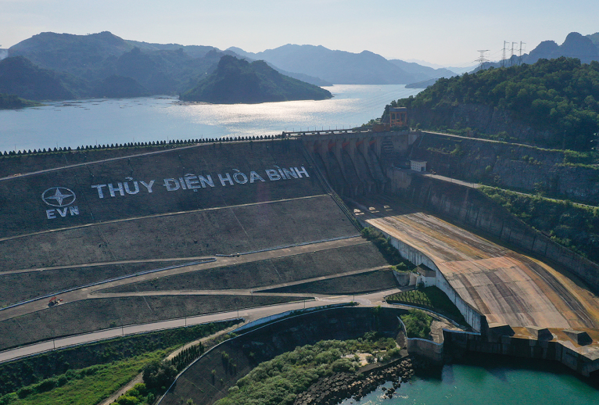
VẬN DỤNG
Nhiệm vụ: Hãy tìm hiểu một nhà máy thủy điện ở nước ta và cho biết ảnh hưởng của nó tới môi trường và xã hội.
Ảnh hưởng tới môi trường: thay đổi lưu lượng, lượng phù sa của sông Hồng; thay đổi môi trường sống của sinh vật…
Ảnh hưởng tới xã hội: phải di dân, thay đổi điều kiện sống của một số đồng bào dân tộc, giảm đất canh tác…

Slide 45
HƯỚNG DẪN VỀ NHÀ
Ôn tập lại kiến thức của bài học ngày hôm nay.
Hoàn thành bài tập được giao về nhà.
Đọc chuẩn bị bài mới, Bài 6: Mạng điện sản xuất quy mô nhỏ.

Slide 46
XIN CẢM ƠN CÁC EM ĐÃ CHÚ Ý
LẮNG NGHE BÀI GIẢNG!

